Slide 1
Java Kontrollstrukturen: switch
("Fallunterscheidung")

Slide 2
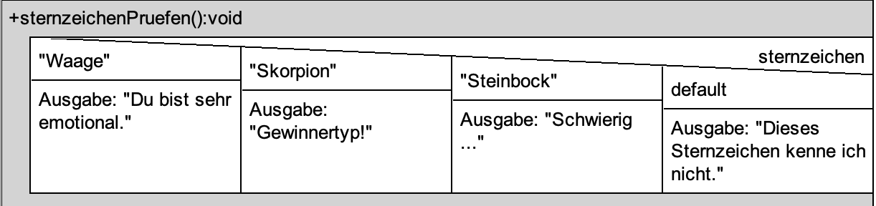
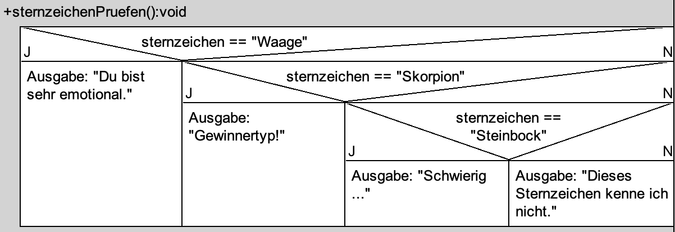
Idee:
versus

Slide 3
Syntax von switch:
switch (variable)
{
case Bedingung1:
Anweisung(en);
break;
case Bedingung2:
Anweisung(en);
break;
default:
Anweisung(en);
}
Switch-Block

Slide 4
Syntax von switch:
switch (variable)
{
case Bedingung1:
Anweisung(en);
break;
case Bedingung2:
Anweisung(en);
break;
default:
Anweisung(en);
}
Sprungmarken
Default-Sprungmarke
(optional)

Slide 5
Syntax von switch:
switch (variable)
{
case Bedingung1:
Anweisung(en);
break;
case Bedingung2:
Anweisung(en);
break;
default:
Anweisung(en);
}
break
Beendet Anweisungsblock
für zugehörige Bedingung

Slide 6
Gültige Werte:
primitive Datentypen bis max. INT (d.h.: byte, short, char, int)
String (erst ab JDK 1.7)
Gültige Vergleiche:
testet nur auf Gleichheit, NICHT "größer"/"kleiner"!!
→ häufige Alternative: if-/else

Slide 7
Beispiel (int-Wert)
int zahl = 18;
switch (zahl)
{
case 0:
System.out.println("zahl ist 0");
break;
case 10:
System.out.println("zahl ist 10");
break;
default:
System.out.println("nicht 0 oder 10");
}

Slide 8
Beispiel (String-Wert)
String sternzeichen = "Waage";
String rueckgabe = "";
switch (sternzeichen)
{
case "Stier":
rueckgabe = "Glück haben";
break;
case "Waage":
rueckgabe = "Geld haben";
break;
default:
rueckgabe = "Gibt‘s nicht.";
}
return rueckgabe;

Slide 9
Beispiel (int-Wert)
int zahl = 18;
switch (zahl)
{
case 0:
case 1:
case 2:
System.out.println("0 bis 2");
break;
case 10:
System.out.println("zahl ist 10");
break;
default:
System.out.println("nicht 0,1,2,10");
}

Slide 10
Beispiel (String)
String u = "hallo";
switch(u)
{
case "hallo":
System.out.println("hallo klein");
break;
case "Hallo":
System.out.println("hallo groß");
break;
default:
System.out.println("default");
break;
}

Slide 11
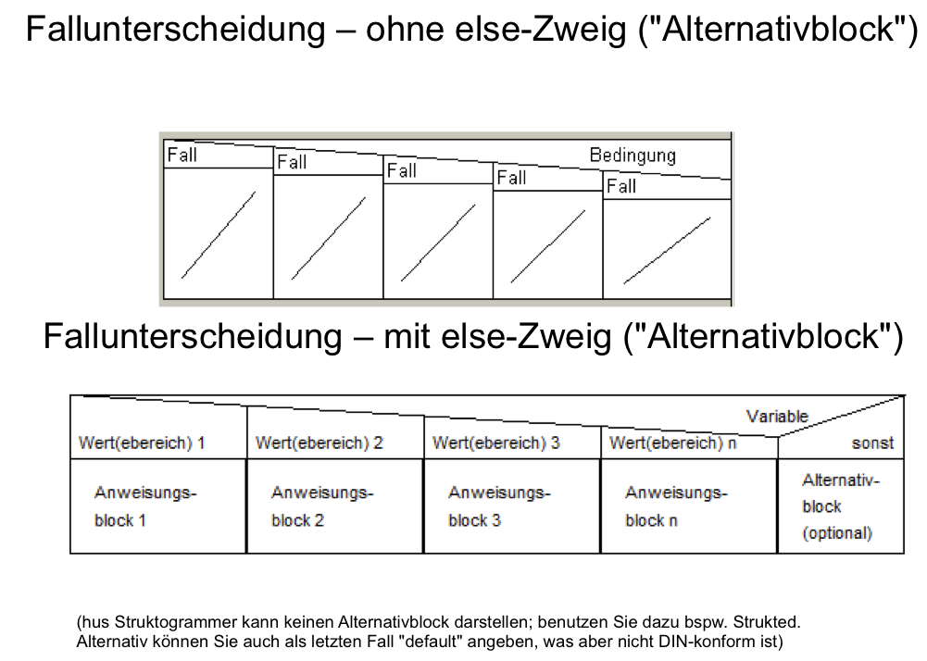
Im Struktogramm:

Slide 12
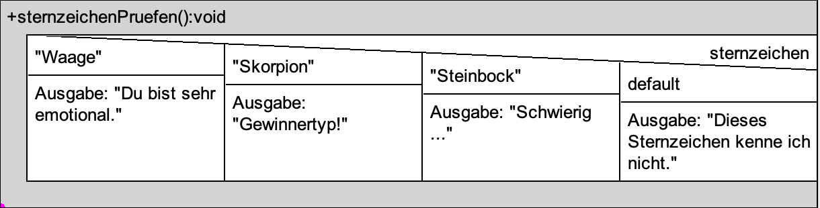
Mit hus-Struktogrammer
Hier zu prüfende Variable einfügen
Als letzten Fall „default“ einfügen

Slide 13
Erstellen Sie hierzu ein Struktogramm
public void uPruefen() {
  String u = "hallo";
  switch(u)
  {
  case "hallo":
  System.out.println("hallo klein");
  break;
  case "Hallo":
  System.out.println("hallo groß");
  break;
  default:
  System.out.println("default");
  break;
  }
}

Slide 14
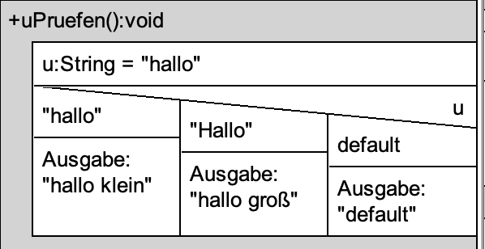
Erstellen Sie hierzu ein Struktogramm
LÖSUNG
public void uPruefen() {
  String u = "hallo";
  switch(u)
  {
  case "hallo":
  System.out.println("hallo klein");
  break;
  case "Hallo":
  System.out.println("hallo groß");
  break;
  default:
  System.out.println("default");
  break;
  }
}

Slide 15
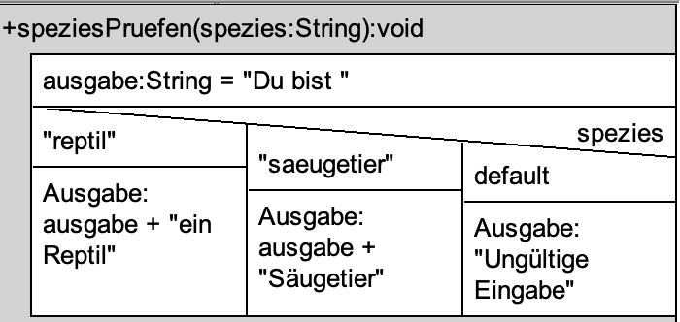
Programmieren Sie dieses Struktogramm

Slide 16
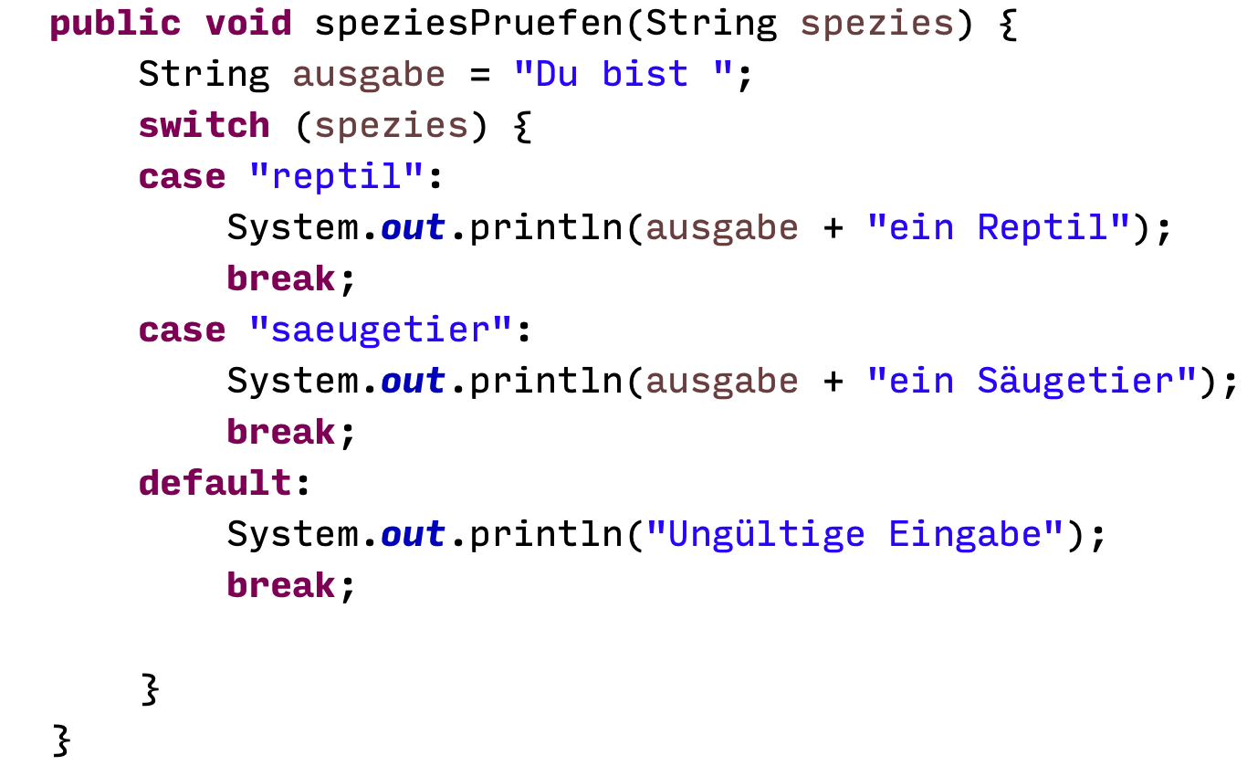
Programmieren Sie dieses Struktogramm
LÖSUNG

